Slide 1
Нестандартные, интересные домашние задания для 5-8 классов по русскому языку
Выполнила Юэль Светлана, учитель русского языка и литературы

Slide 2
Домашнее задание является одним из наиболее трудных структурных элементов урока.
Домашнее задание часто дается в спешке, в «свернутом» виде
Этот элемент урока оказывается недостаточно продуманным и разработанным
Неравномерность в распределении учебной нагрузки на учащихся, которая провоцирует отставание одних учащихся и снижение интереса к предмету у других.

Slide 3
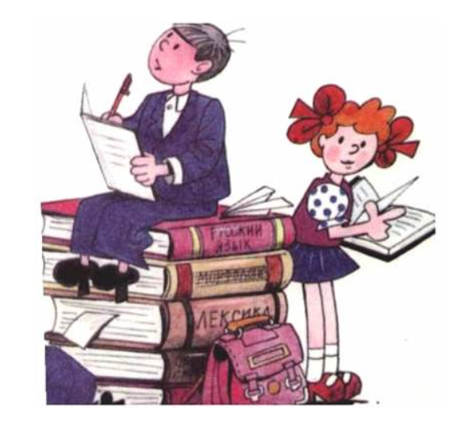
Как сделать домашнее задание по русского языку интересным?
Многообразие поисков решения данной проблемы находит свое отражение как в привлечении яркого, необычного дидактического материала, так и в использовании нестандартных, интересных заданий

Slide 4
Система творческих домашних заданий позволит решить много задач, а именно:
стимулирование познавательного интереса учащихся;
повышение мотивации к учебному процессу;
воспитание самостоятельности школьников в учебно-познавательной деятельности и ответственности за выполняемую работу;
развитие самоконтроля при выполнении задания;
выявление и развитие творческих способностей детей;
получение более глубоких и широких знаний по предмету;
воспитание информационной культуры;
формирование исследовательских умений;
формирование универсальных учебных действий;
всесторонне развитие личности

Slide 5
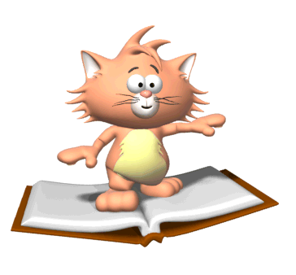
Нестандартные домашние задания
Проблемные ситуации
Другие задания с элементами занимательности

Slide 6
Творческие домашние задания можно давать только тогда, когда у школьников уже есть достаточные знания и умения по предмету, творческое мышление, опыт творческой деятельности. Поэтому начинать работу с учащимися нужно уже с 5 класса. В классе, как правило, учащиеся с различным уровнем способностей. Поэтому необходимо предлагать дифференцированные задания, давая право и возможность выбирать тот уровень усвоения, который соответствует их потребностям, интересам, способностям. Следует давать на выполнение творческого задания несколько дней, чтобы избежать перегрузки.
1.
2.
3.

Slide 7
Игра «ГРАМОТЕЙ»
Условия игры:
Из букв, входящих в слово «грамотей», нужно составить как можно больше слов разных частей речи, учитывая, что буквы не должны повторяться.
Можно использовать иные слова, которые бы также имели юмористическую окраску, чтобы привлечь ребят к работе.
Аплодировать
Около
Грамотей
ПРИМЕР:
Громко
Йогурт
Розовый
Ей
Мчащийся
Тридцать

Slide 8
«Где ошибка?»
Эти занимательные задания по русскому языку предназначены для детей постарше, которые уже знакомы с основными грамматическими правилами и исключениями из них.
Нужно выявить закравшуюся ошибку и объяснить, почему мы пишем так, а не иначе.
Вчера на прогулку Катя одела платье в горошек
(Платье надевают, а не одевают).
У реки стоял одинокий пожилой дуб
(Дуб может быть старым, а не пожилым, поскольку это неодушевленное существительное).
Столяр смастерил добротный табурет из ясеня с четырьмя ножками
(Непонятно, у кого было четыре ножки – у табурета или у ясеня? В этом случае лучше написать «Столяр смастерил из ясеня добротный табурет с четырьмя ножками»).
ПРИМЕР:

Slide 9
Игра «ПРОСТОЕ – СЛОЖНОЕ»
Данная игра направлена на расширение словарного запаса обучающихся. Суть заключается в том, что нужно придумать «сложные» синонимы к «простым словам».
Вы любите орехи? Тогда вы знаете, что такое щелкунчик. Но в магазине продавец назовет это предмет орехоколом. Попробуйте придумать замены простым словам (вместо простых – сложные).
полотенце – ............. Утиральник? Ручник?
ключ – .............. Источник? Родник?
кнопка – ........... Клавиша?
ПРИМЕР:

Slide 10
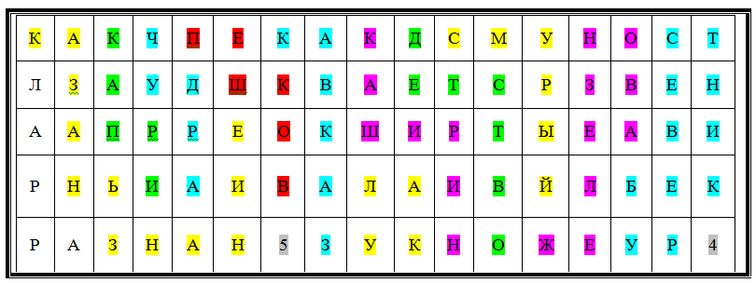
Ассоциативный кроссворд
Ученику предлагается на ватмане или большом листе бумаги вписать в клеточки подготовленной «решетки» слова, имеющие отношение к определенной теме: термины, которые изучались на занятиях, «слова-ловушки» (слова, вызывающие трудность при написании), имена выдающихся людей в сфере русского языка.
На следующий урок учитель вывешивает его на доске, и другой учащийся получает такое задание: зачеркнуть карандашом получившиеся слова, дать им толкование, объяснить свои ассоциации, за что и получает свой балл.
ПРИМЕР:

Slide 11
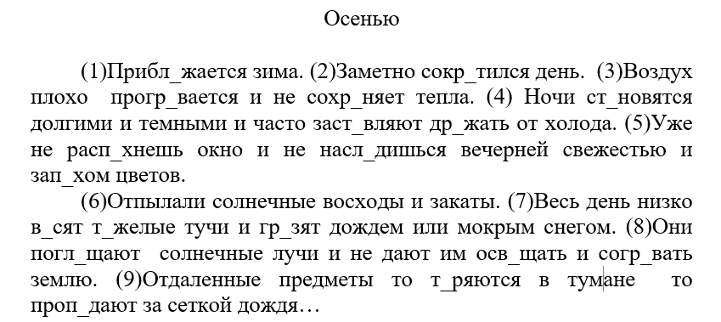
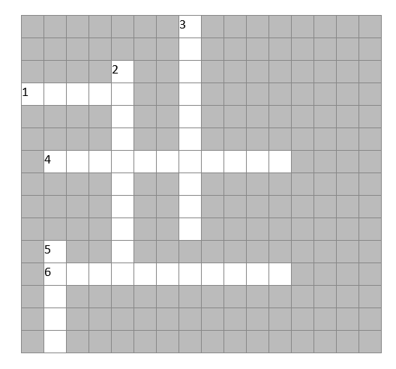
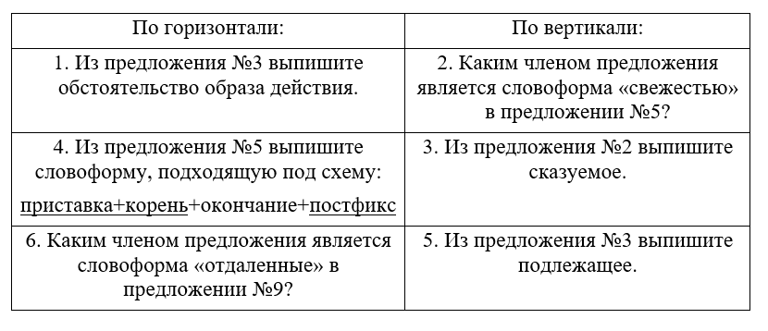
«Кроссворд»

Slide 12
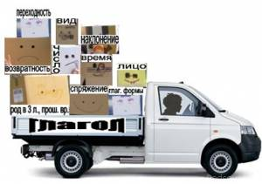
«Рисунки»
«Эмблема темы»
«Реклама темы»
На этапе обобщения и систематизации знаний при изучении определенного параграфа, раздела или тематического блока ученикам предлагается придумать эмблему, которая будет содержать какую -либо важную информацию.
Этот вид работы преследует те же цели, но здесь необходимо поместить больший объем информации.

Slide 13
Важно понимать!
В процессе преподавания важным аспектом является не только «передача» знаний, но и привитие учащимся интереса к родному языку. Задача преподавателя, в частности, заключается в том, чтобы самые сложные темы объяснить легко и точно, чему способствуют, в том числе, и домашние задания. Цель домашнего задания – определить, как ученик усвоил пройденную тему и закрепить ее.
Игнорировать проверку домашнего задания нельзя, иначе у школьников возникнут сомнения: обязательно ли его выполнять, раз оно не проверяется.

Slide 14
Заключение
Любое интересное задание по русскому языку – это еще один повод полюбить предмет. Такие задачи учат детей мыслить образами, отходя от стандартных ситуаций, находить сходства и различия, мысленно «превращать» одно слово в другое. Способствуют они развитию спонтанного мышления, выработке внимания к структуре и составу слова.

Slide 15
Спасибо за внимание!

